Slide 1
Викторина
Для родителей
Моя Родина Россия!
Подготовила :
Воспитатель высшей категории
МОУ «СОШ № 2» г.Истра
Комарова М.А.

Slide 2
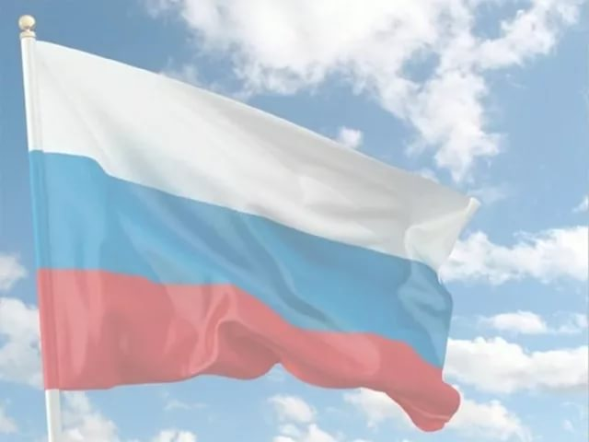
Цель:
Расширение и закрепление знаний о Родине, воспитание нравственно-патриотических чувств, приобщение родителей к воспитательно -образовательному процессу в детском саду, создание условий для совместного творчества детей и родителей.

Slide 3
Расположи по порядку куплеты гимна Российской федерации
Широкий простор для мечты и для жизни Грядущие нам открывают года. Нам силу дает наша верность Отчизне. Так было, так есть и так будет всегда!
От южных морей до полярного края Раскинулись наши леса и поля. Одна ты на свете! Одна ты такая - Хранимая Богом родная земля!
Россия - священная наша держава, Россия - любимая наша страна. Могучая воля, великая слава - Твое достоянье на все времена!

Slide 4
Государственные праздники
1 День России
4 ноября
2 День Российского флага
12 июня
3 День Конституции
22 августа
4 День Народного единства
12 декабря

Slide 5
2
1
Найди флаг России
3
4

Slide 6
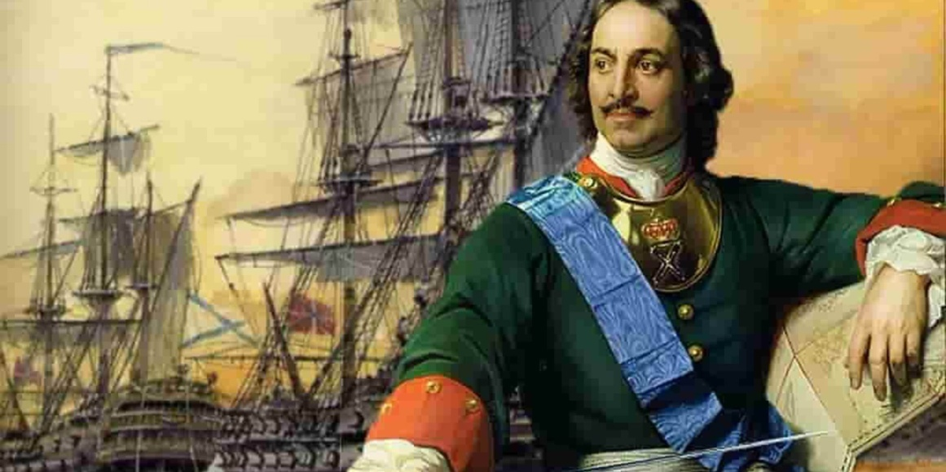
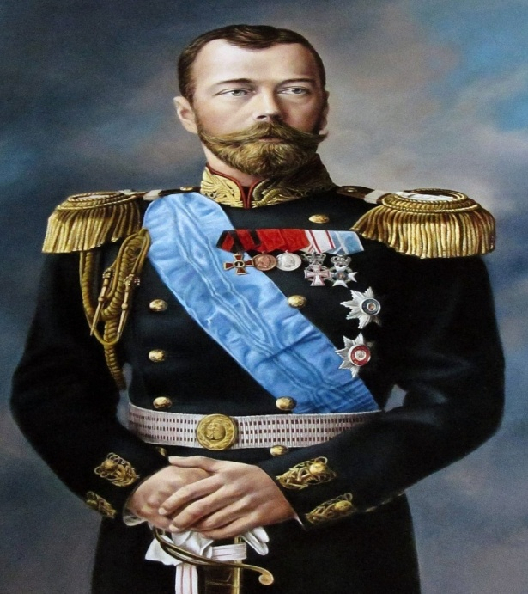
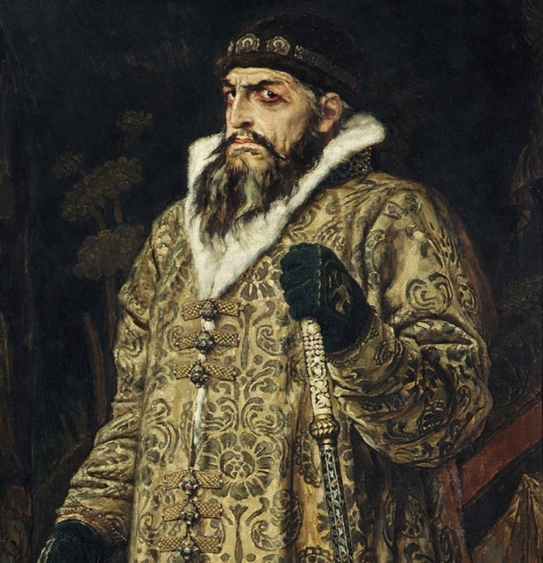
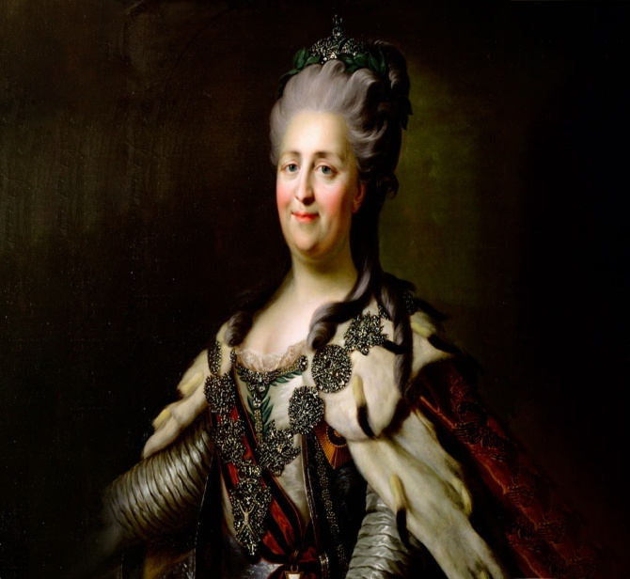
Расположи правителей России
по году правления

Slide 7
Сколько дней длилась
Великая Отечественная война?

Slide 8
1 Родина мать – …
РОДИНЫ НАШЕЙ !
2. Нет в мире краше…
КОТОРОЙ СВОЕ ГНЕЗДО НЕ МИЛО
3. Человек без Родины…
УМЕЙ ЕЁ ЗАЩИЩАТЬ !
4 Глупа та птица,…
.ЧТО СОЛОВЕЙ БЕЗ ПЕСНИ

Slide 9
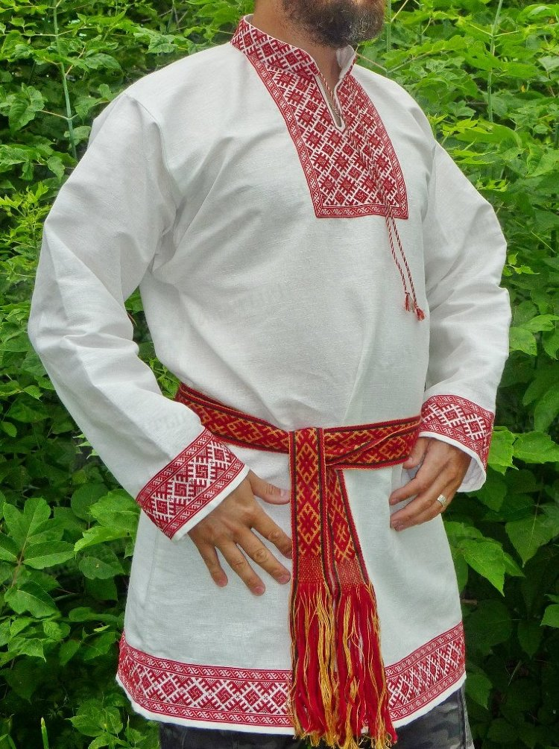
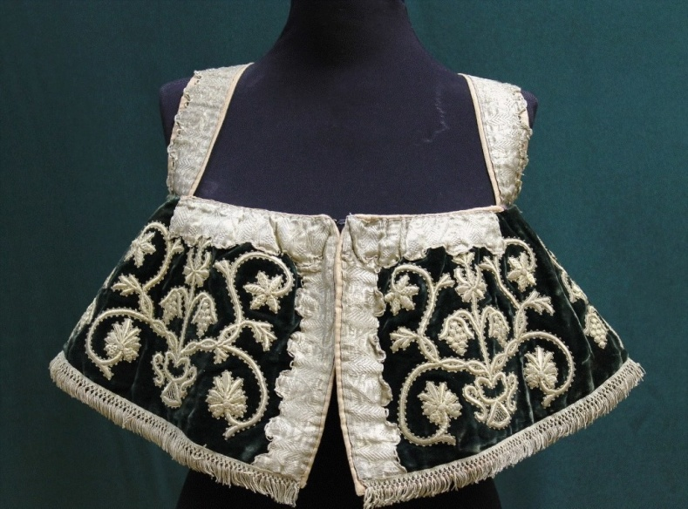
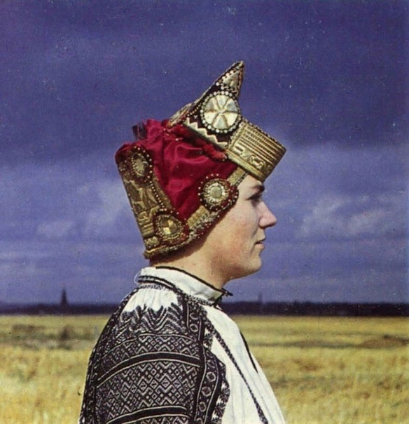
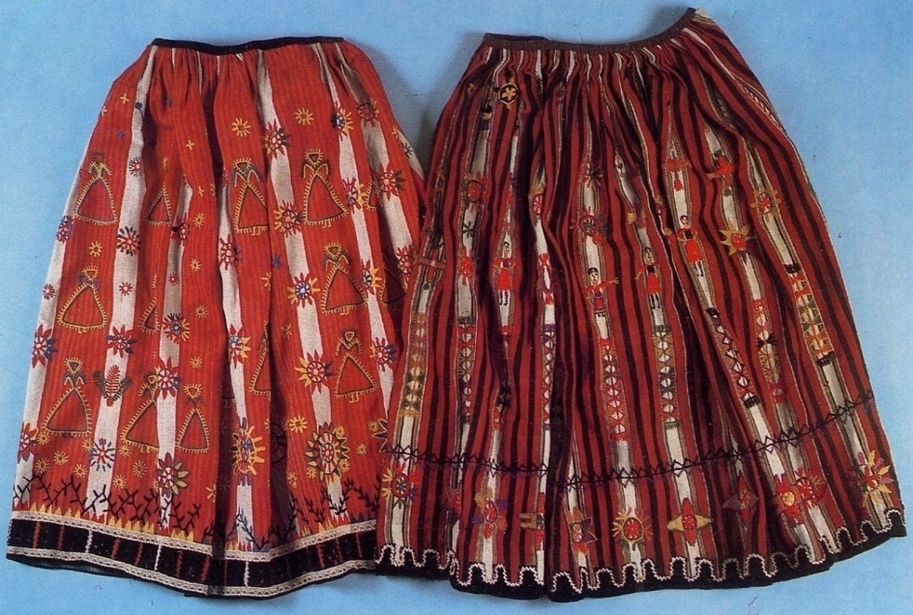
1
3
2
4
Кичка
Епанечка
Понева
Кушак

Slide 10
Угадай русскую народную сказку
«……и осталось у Ивана-царевича в руке только
одно перо из хвоста. »
«Журавль стук-стук носом, стучал-стучал по тарелке,
ничего не попадает.»
«… А щука ему сказала: «Отпусти ты меня в воду на
свободу! Я тебе со временем пригожусь, буду исполнять
все твои приказания.»
«А были у ее хозяйки три дочери. Старшая звалась
Одноглазка, средняя Двуглазка, а меньшая — Триглазка.»

Slide 11
Спасибо
За внимание

